Slide 1


Slide 2
Collections Framework
Notes:
<número>

Slide 3
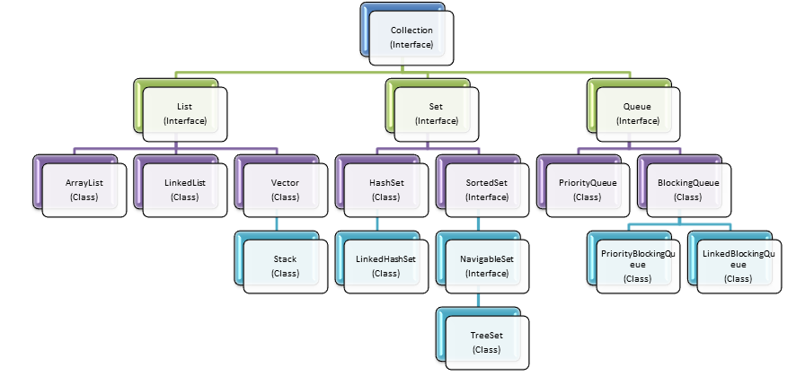
Colections
<número>
Notes:
<número>

Slide 4
List

Slide 5
List <<Interface>>
Permite elementos duplicados
Mantém uma ordem definida da inserção
ArrayList(); -
LinkedList(); - Remover o primeiro e último - impactar performance
Vector(); - processos correndo em paralelo , custo adicional em relação ao ArrayList()
<número>
Notes:
<número>

Slide 6
ArrayList()
Acesso direto via metodos get() e set()
Alocação dinâmica aumenta em 50%
Trabalha com Array internamente
<número>
Notes:
<número>

Slide 7
O
Notes:
<número>

Slide 8
O
<número>
Notes:
<número>

Slide 9
Fim
<número>
Notes:
<número>

Slide 10


